Slide 1
Ввод и вывод информации
Операционные системы
Лекция 8

Slide 2
План
Основные задачи управления вводом-выводом
Физическая организация устройств ввода-вывода
Обобщенная структура подсистемы ввода-вывода

Slide 3
Основные задачи управления вводом-выводом
организация параллельной работы процессора и устройств ввода-вывода
согласование скоростей работы процессора, оперативной памяти и устройств ввода-вывода
разделение устройств ввода-вывода между процессами
обеспечение удобного логического интерфейса к устройствам ввода-вывода

Slide 4
Физическая организация устройств ввода-вывода
Типы устройств ввода-вывода:
  блок-ориентированные устройства
  байт-ориентированные устройства
  Внешнее устройство обычно состоит из механического и электронного компонента.

Slide 5
Обобщенная структура подсистемы ввода-вывода
Основная идея организации программного обеспечения ввода-вывода состоит в разбиении его на несколько уровней

Slide 6
Обобщенная структура подсистемы ввода-вывода
Программное обеспечение ввода-вывода разделяется на четыре слоя:
  обработка прерываний
  драйверы устройств
  независимый от устройств слой операционной системы
  пользовательский слой программного обеспечения

Slide 7
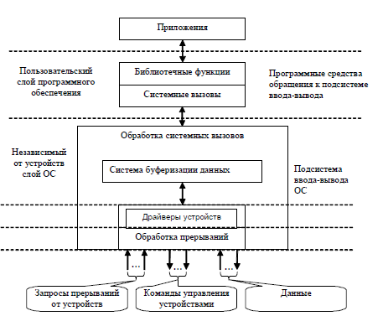
Обобщенная структура подсистемы ввода-вывода

